Slide 1
如切如磋 如琢如磨
13.1 网络计划原理
（一）概述
由我国著名数学家华罗庚引入并创新了统筹法
美国杜邦公司
统筹法
20世纪50年代
20世纪60年代
其应用不仅仅局限于工程项目，规模庞大、管理复杂的项目均可采用，美国北极星导弹潜艇的研制、阿波罗登月计划；
广义的
网络计划
以工程项目为对象编制的，全称为工程网络计划，特别是对于庞大的工程项目，如果网络计划运用得当，不仅能够方便控制工期，还能挖潜增效、节约资源、降低成本；
狭义的

Slide 2
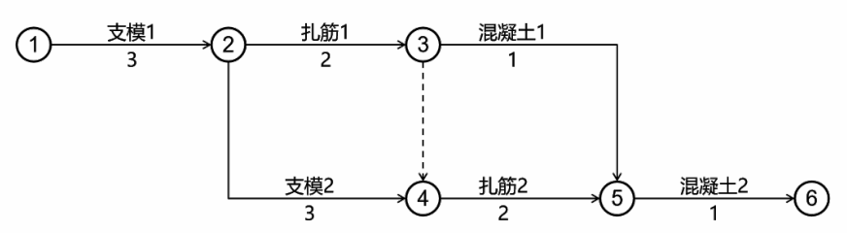
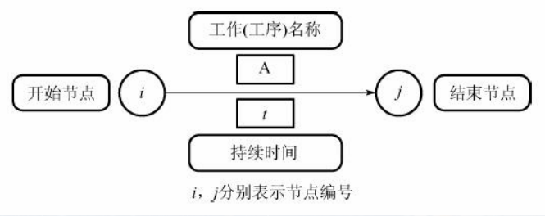
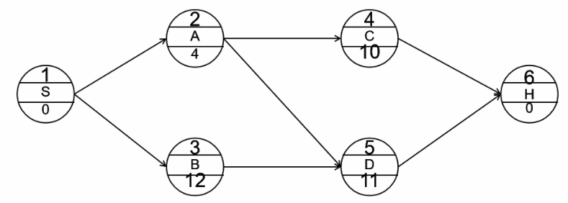
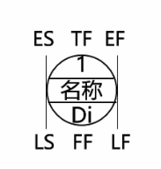
如切如磋 如琢如磨
（二）网络图
由箭线和节点组成的，用来表示工作流程的有向、有序的网状图形。

Slide 3
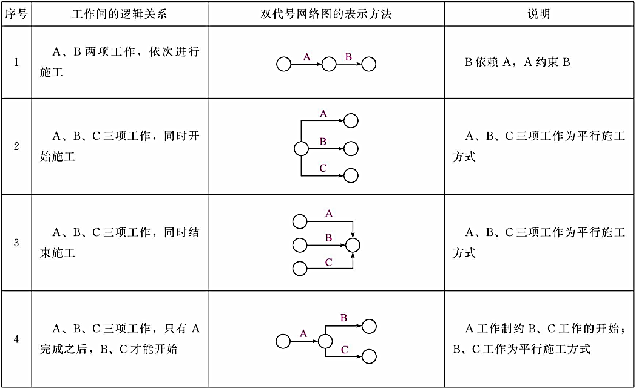
如切如磋 如琢如磨
其中有向有序是指遵循网络图的绘制规则：
1、网络图必须按照已定的逻辑关系绘制；

Slide 4
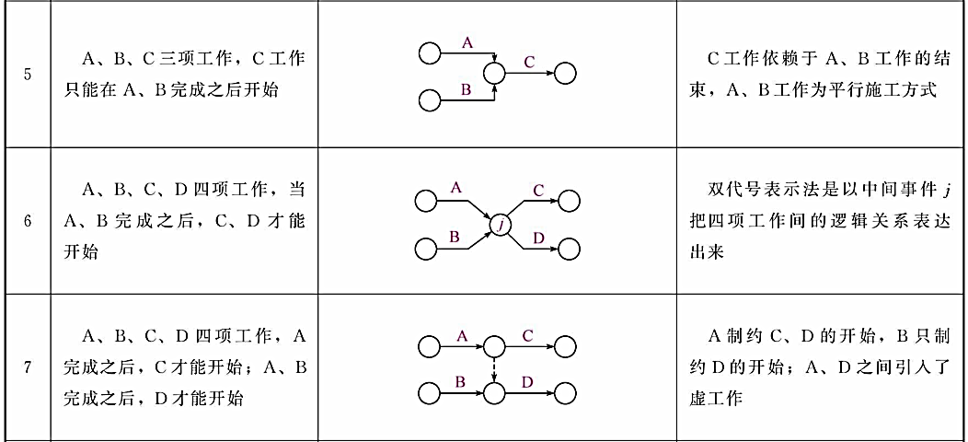
如切如磋 如琢如磨

Slide 5
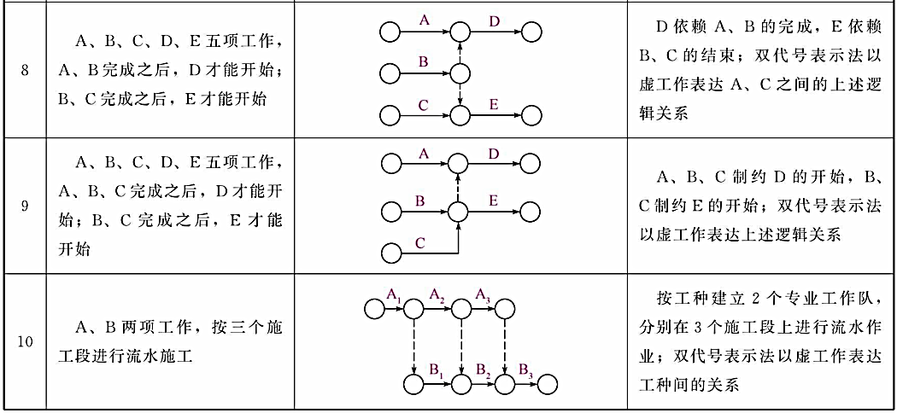
如切如磋 如琢如磨

Slide 6
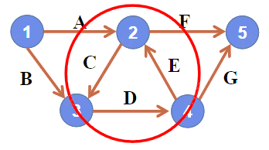
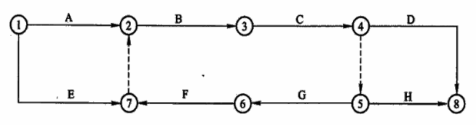
如切如磋 如琢如磨
2、网络图中严禁出现循环回路；
3、网络图中的箭线应保持自左向右的方向，不应出现箭头指向左方的水平箭线和箭头偏向左方的斜向箭线；

Slide 7

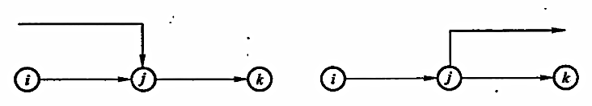
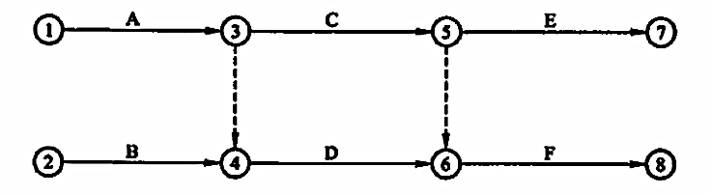
如切如磋 如琢如磨
4、网络图中严禁出现双向箭头和无箭头的连线；
5、网络图中严禁出现没有箭尾节点的箭线和没有箭头节点的箭线；
6、网络图中应只有一个起点节点和一个终点节点；

Slide 8
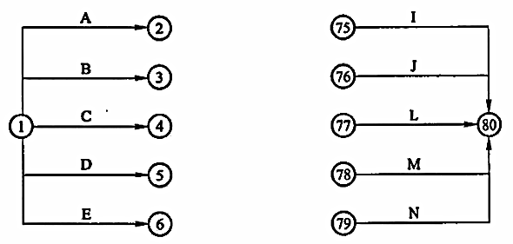
如切如磋 如琢如磨
7、严禁在箭线上引入或引出箭线。当网络图的起点节点有多条箭线引出（外向箭线）或终点节点有多条箭线引入（内向箭线）时，可用母线法绘图；

Slide 9
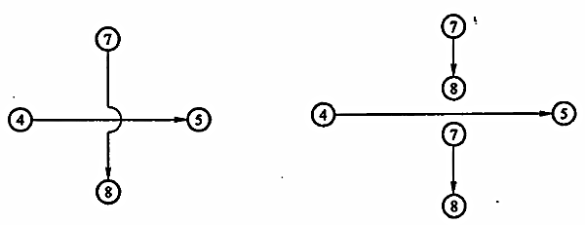
如切如磋 如琢如磨
8、应尽量避免网络图中工作箭线的交叉。当交叉不可避免时，可使用过桥法或指向法；

Slide 10
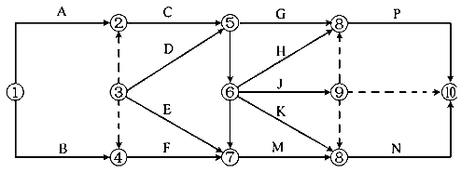
如切如磋 如琢如磨
9、网络图中的节点分起点节点、终点节点、中间节点；每一个箭线的箭尾节点编号必须小于箭头节点编号，且所有节点编号都是唯一的；

Slide 11
如切如磋 如琢如磨
（三）网络计划
1、分类：
依据 | 类别
按工作在网络图中的表示方法不同 | 双代号网络计划、单代号网络计划
按工作持续时间的肯定与否 | 肯定型网络计划、非肯定型网络计划
按计划目标分 | 单目标网络计划、多目标网络计划
按编制对象和使用范围的不同 | 分部工程、单位工程、群体工程网络计划
按网络计划的性质和作用不同 | 实施性网络计划、控制性网络计划

Slide 12
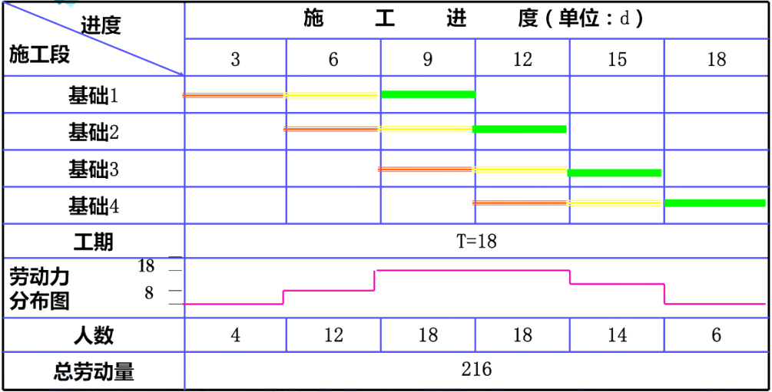
如切如磋 如琢如磨
2、我国常用的工程网络计划类型
横道图进度计划——

Slide 13
优点
画图简便，表达直观，便于统计资源需要量；
流水作业排列整齐有序，表达清楚；
结合时间坐标，准确清楚；
如切如磋 如琢如磨
缺点
各项工作之间的关系表达不清；
不能明确指出关键工作，表示不出机动时间；
无法直接计算时间参数；

Slide 14
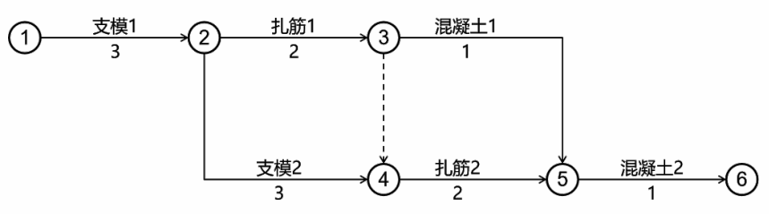
如切如磋 如琢如磨
网络图进度计划——
双代号网络计划
我国常用的
工程网络计划类型
双代号时标网络计划
单代号网络计划
单代号搭接网络计划

Slide 15
优点
全面明确地反映各工作之间的关系；
通过计算网络的时间参数,明确各工作的开始、结束时间和关键工作, 明确重点；
利用计算出的时间参数对计划进行调整；
如切如磋 如琢如磨
缺点
流水作业表示不清；
画图较复杂；
阅图难，看资源需要量更难；

Slide 16
如切如磋 如琢如磨
（四）工作
实工作
：它是占用时间和（或）消耗资源的工作，在网络计划中工作是一个时空概念；
工作
虚工作
：它既不占用时间，也不消耗资源，只表达工作之间的逻辑关系，可以用虚箭线表示，也可以用零箭线表示；

Slide 17
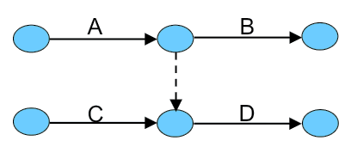
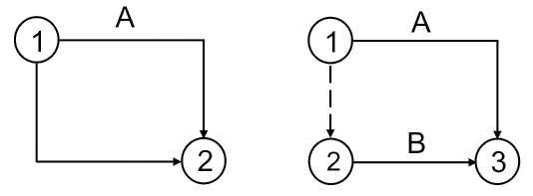
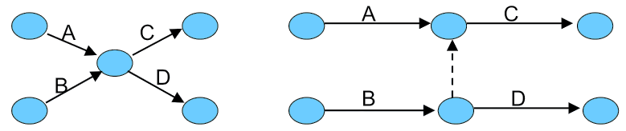
如切如磋 如琢如磨
虚工作的作用——
（1）联系作用
（2）区分作用
（3）断路作用

Slide 18
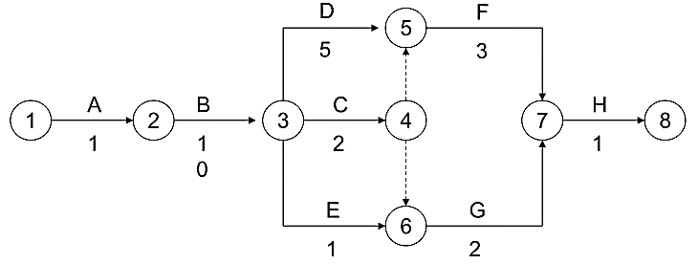
如切如磋 如琢如磨
（五）工作关系
工作关系
先行关系
后续关系
平行关系
紧前工作
紧后工作

Slide 19
如切如磋 如琢如磨
（六）逻辑关系
1、工艺关系
它是指生产工艺上客观存在的先后顺序。
它是在不违反工艺关系的前提下，人为安排工作的先后顺序。
2、组织关系

Slide 20
如切如磋 如琢如磨
（七）线路
1、概念：网络图中从起点节点开始，沿箭头方向顺序通过一系列箭线与节点，最后到达终点节点的通路，称为线路；
2、在一个网络计划中，总的持续时间最长的线路就是关键线路，关键线路至少有一条，其他线路称为非关键线路；

Slide 21
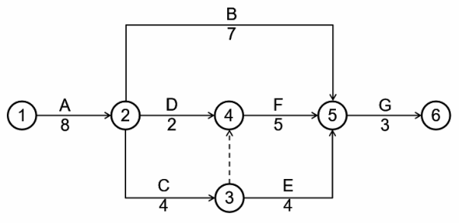
如切如磋 如琢如磨
线路找法——“逢叉必上查，眼手要并用”

Slide 22
如切如磋 如琢如磨
（八）双代号网路图的绘制方法
当已知每一项工作的紧前工作时，可按下述步骤绘制双代号网络图：
（1）绘制没有紧前工作的工作，使它们具有相同的开始节点，即起始节点；
（2）绘制没有紧后工作的工作，使它们具有相同的结束节点，即终点节点；
（3）当所绘制的工作只有一个紧前工作时，将该工作直接画在其紧前工作的结束节点之后。
（4）当所绘制的工作有多个紧前工作时，按以下四种情况分别考虑：

Slide 23
如切如磋 如琢如磨
1）如果在其紧前工作中存在一项只作为本工作紧前工作的工作，则将本工作直接画在该紧前工作结束节点之后；
2）如果在其紧前工作中存在 多项只作为本工作紧前工作的工作，先将这些紧前工作的结束节点合并，再从合并后的节点开始，画出本工作；
3）如果其所有紧前工作都同时作为其他工作的紧前工作，先将它们的完成节点合并后，再从合并后的节点开始，画出本工作；
4）如果不存在情况1）、2）、3），则将本工作箭线单独画在其紧前工作箭线之后的中部，然后用虚工作将紧前工作与本工作相连。

